Slide 1
01
Unet

Slide 2
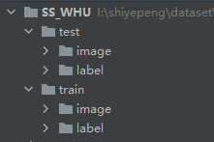
1、数据集
语义分割：
把图像上不同类型的地物、物品提取出来。
数据集介绍（WHU）--建筑提取：
文件结构：
image-1：
Label-1：
image-2：
Label-2：

Slide 3
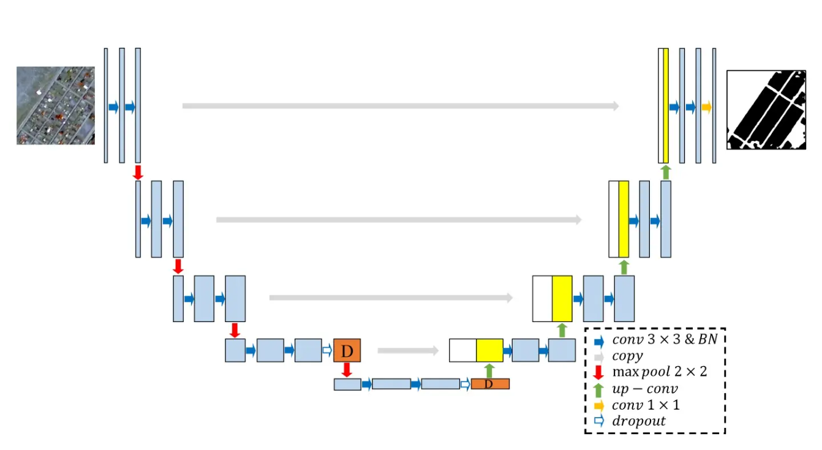
2、Unet网络
Unet：
网络结构：
UNet 网络结构如左图所示，其网络结构是对称的，形似英文字母 U，故而被称为 UNet 。就整体而言，UNet 是一个Encoder-Decoder的结构，前半部分是特征提取，后半部分是上采样。
Encoder：左半部分，由两个 3x3 的卷积层（ReLU）+ 一个 2x2 的 maxpooling 层组成一个下采样模块
Decoder：右半部分，由一个上采样的卷积层 + 特征拼接 concat + 两个 3x3 的卷积层（ReLU）构成一个上采样模块。

Slide 4
2、Unet网络
Unet：
结构特点：
U型网络结构；
跳层连接
在上采样过程中融合下采样过程中的特征图；
优点：
深/浅层特征有着各自意义：网络越深，感受野越大，网络关注那些全局特征（更抽象、更本质）；
浅层网络则更加关注纹理等局部特征特征；
通过特征拼接来实现边缘特征的找回。
连接方式：
相加方式：特征图维度没有变化，但每个维度包含了更多特征。对于普通分类任务这种不需要从特征图复原到原始分辨率的任务来说，这是一个高效的选择；
拼接方式：保留了更多的维度/位置信息，这使得后面的网络层可在浅层特征与深层特征间自由选择，这对语义分割任务来说更具优势。

Slide 5
2、Unet网络
[1,224,224]
[3,224,224]
[64,224,224]
[128,224,224]
[64,112,112]
[128,112,112]
[256,112,112]
[128,112,112]
[512,56,56]
[256,56,56]
[128,56,58]
[256,56,56]
[512,28,28]
[1024,28,28]
[256,28,28]
[512,28,28]
[512,14,14]
[1024,14,14]

Slide 6
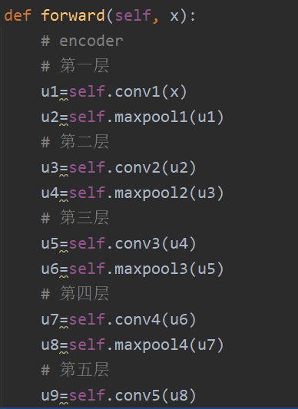
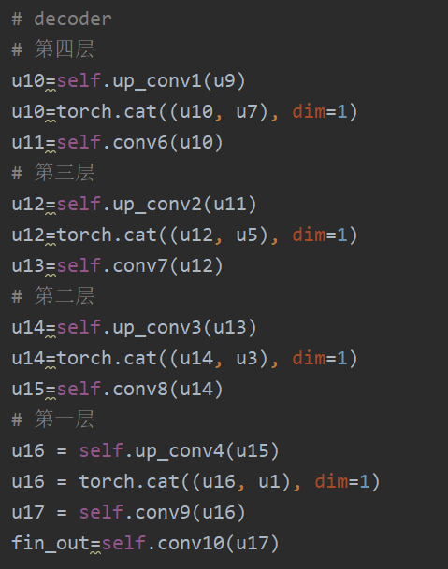
2、Unet网络
解码器：
编码器：

Slide 7
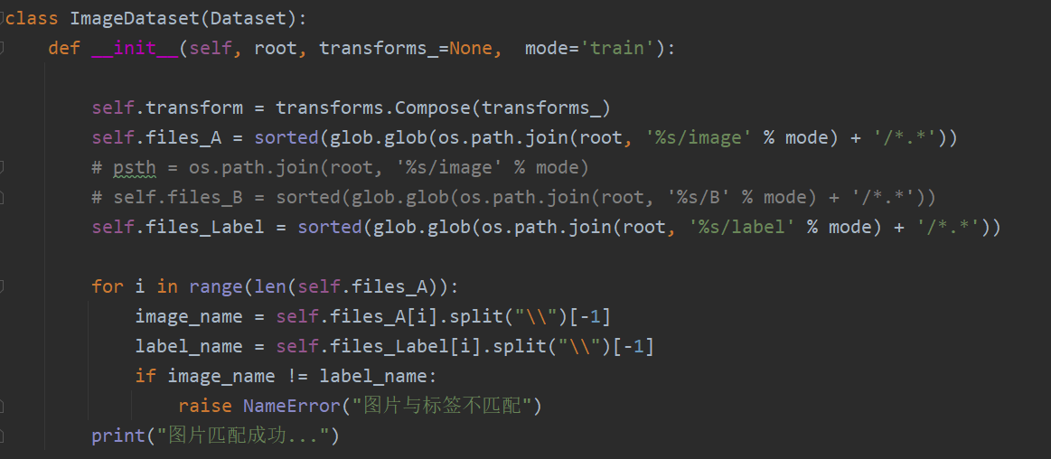
3、自定义数据集
文件影像列表
标签文件列表
影像与标签一一对应

Slide 8
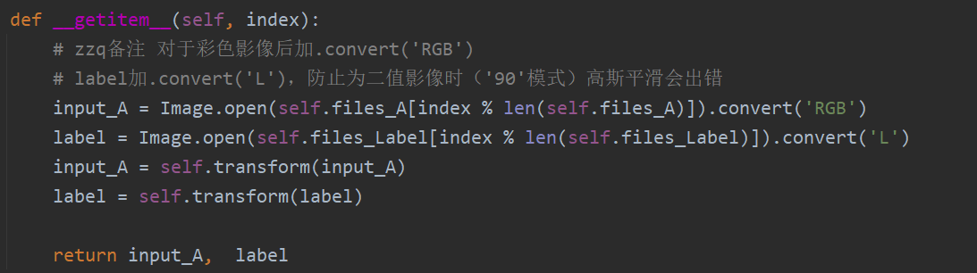
3、自定义数据集
Totensor，resize

Slide 9
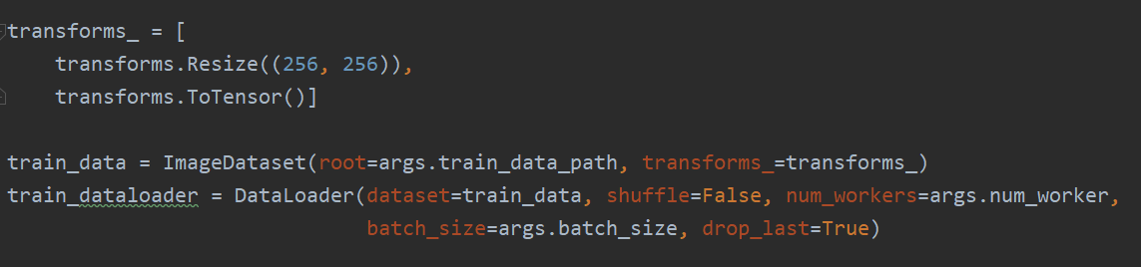
4、训练
数据加载：
网络，损失，优化器：

Slide 10
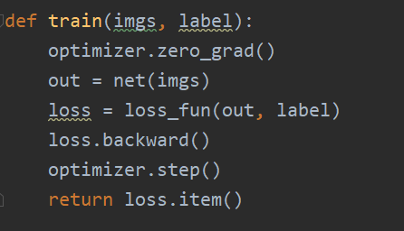
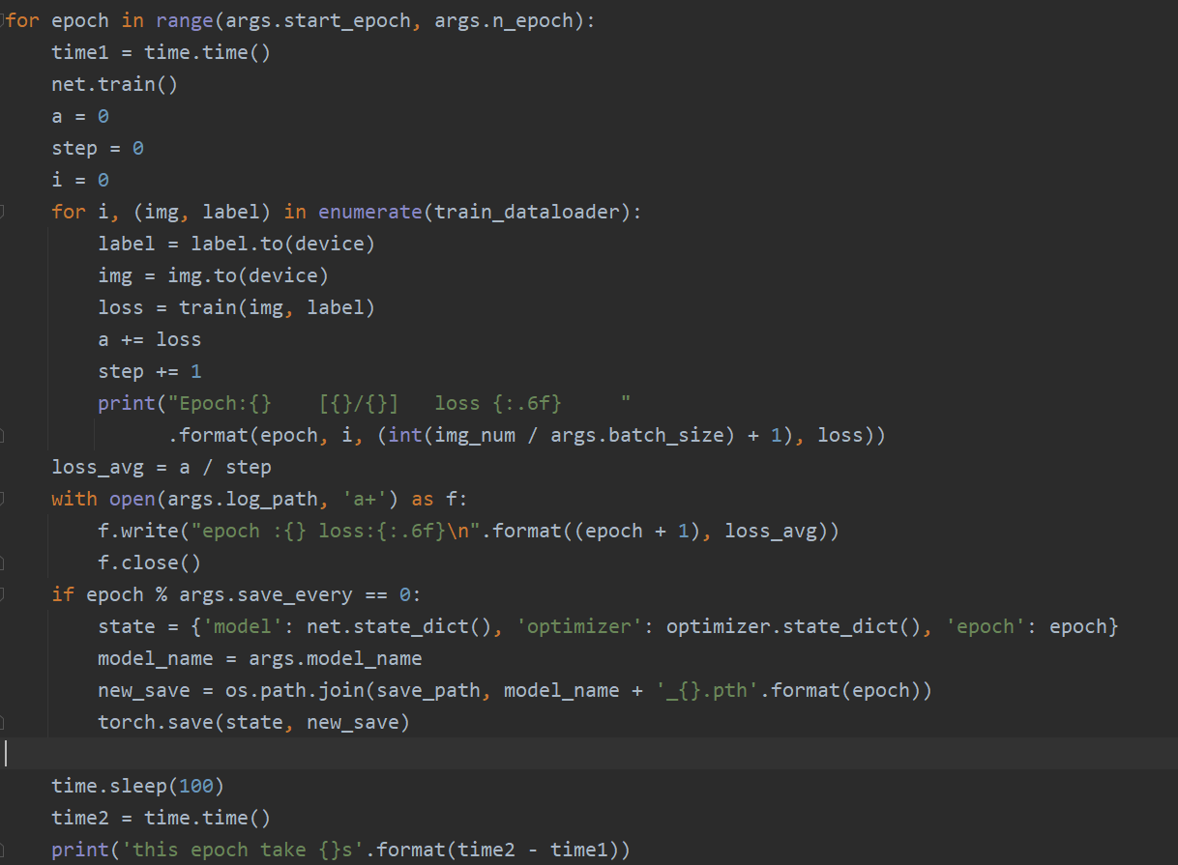
4、训练
单次训练：
训练：
模型保存

